Slide 1
LG41 IBS1.3 Zaaien, poten, planten
Onderdeel tariefberekenen – les 4

Slide 2
Wat gaan we vandaag doen?
Vorige lesen
Saldobegroting aangevuld
Vorige verslagen bijgewerkt
Uitgangsmateriaal
Opbrengsten
Excelbestand gemaakt.
Vandaag
IBS 2.3 Saldobegroting aanvullen
Gewasbescherming

Slide 3
Saldobegroting
De tabel moet overzichtelijk zijn.
Opbrengsten duidelijk
Kosten duidelijk en goed opgesplitst
Daarnaast is de uitleg belangrijk
Verwijs naar eerdere paragrafen
Waar heb je rekening mee gehouden of wat heb je moeten schatten? En op basis waarvan?
Vraag het saldo na, komt het overeen met wat ze er thuis of op stage van vinden?
Trek conclusies. Wat vind je van alle cijfers die je hebt gevonden? Is het slim om voor dit gewas te kiezen?

Slide 4
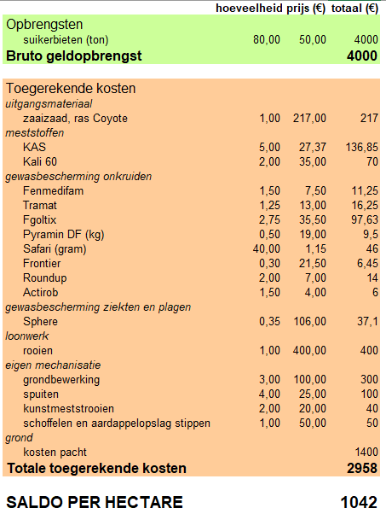
Saldobegroting in Excel

Slide 5
Gewasbescherming
Hoe meer informatie, hoe beter.
Wat kost het spuiten zelf?
Per hectare. Hoe vaak wordt er gespoten?
Welke middelen worden elk jaar gebruikt?
Middel (naam)
Waartegen?
Hoeveelheid?
Prijs?
Zit er verschil tussen de jaren?
Wordt er preventief of curatief gespoten?

Slide 6
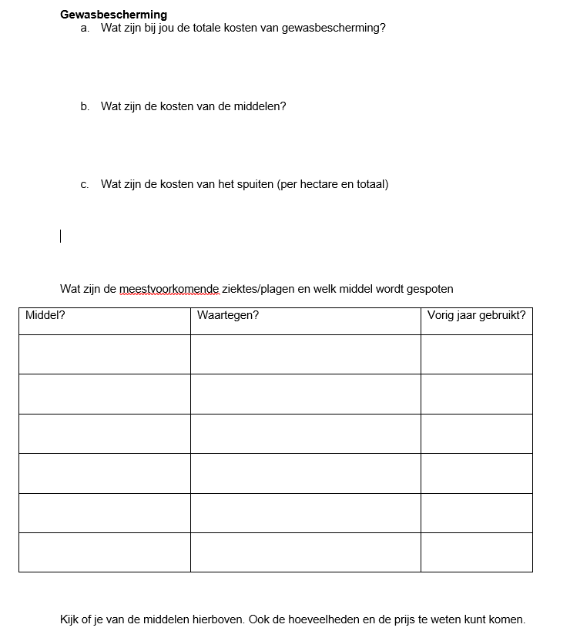

Slide 7
Aan de gang
Maak het begin van een portfolio
Hoofdstuk saldobegroting
Paragrafen die je nodig hebt toevoegen.

